Slide 1
Gestão de recrutamento e selecção
Bárbara Leston Bandeira
Inês Fialho
Sérgio Moura

Slide 2
Requisitos do Sistema Requisitos Funcionais
Todos os utilizadores (Administrador, Assistente de Formação, Entrevistador) podem:
Fazer login
Mudar a sua password;
O utilizador Entrevistador pode:
Inserir e editar a própria disponibilidade;
Consultar os dados dos candidatos a quem vai fazer entrevista;
Dar início e terminar a entrevista;
Consultar as entrevistas já realizadas por si próprio;

Slide 3
Requisitos do Sistema Requisitos Funcionais
O utilizador Administrador pode:
Criar utilizadores (Administrador, Assistente de Formação ou Entrevistador);
Inserir candidatos no sistema;
Criar turmas;
Marcar entrevistas, provas, testes psicotécnicos para os candidatos;
Consultar a disponibilidade de horário de cada Entrevistador;
Editar e apagar os dados dos utilizadores e dos candidatos;
O utilizador Assistente de Formação pode consultar os dados das turmas.

Slide 4
Requisitos do Sistema Requisitos Não Funcionais
A aplicação apresenta ao utilizador Administrador:
O calendário com as disponibilidades de todos os entrevistadores, de acordo com código de cores, numa vista semanal;
A calendarização das provas, dos testes psicotécnicos e das entrevistas numa vista semanal;
Uma lista de candidatos, onde se podem aplicar alguns filtros (por exemplo: turma R&S, nome e outros ainda a definir);
Listas de todos os Assistentes de Formação e Entrevistadores existentes no sistema;

Slide 5
Requisitos do Sistema Requisitos Não Funcionais
A aplicação notifica o Administrador quando há alterações na disponibilidade do Administrador;
A aplicação apresenta ao Assistente de Formação
O horário das turmas pelas quais está responsável, numa vista semanal;
A lista de candidatos que correspondem às turmas pelas quais está responsável, e onde se podem aplicar filtros;
A aplicação apresenta ao Entrevistador:
A vista semanal da sua própria disponibilidade;
A lista de candidatos que lhe foram atribuídos para entrevista;
O formulário da entrevista
A aplicação guarda o formulário preenchido;

Slide 6
Requisitos do Sistema Requisitos Não Funcionais
A aplicação recalcula a posição do candidato no ranking, de acordo com o preenchimento, pelo Administrador, de:
Dados;
Resultados de provas/testes;
Resultado da entrevista;
A aplicação faz a seriação dos candidatos de acordo com o ponto anterior;
A aplicação envia emails diariamente para a portaria com o nome dos candidatos que estão marcados para provas, testes psicotécnicos ou entrevistas.

Slide 7
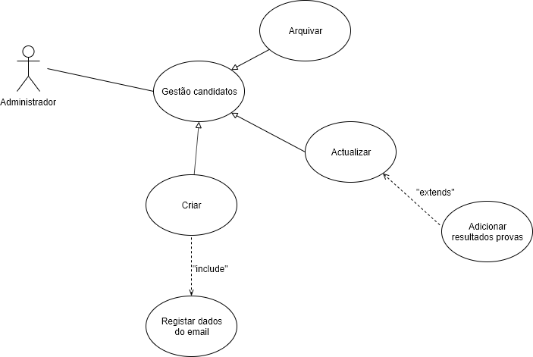
Use Cases Use Case Registo Candidatos
Pré-condições: o utilizador tem de estar autenticado como Administrador.
O Administrador clica na opção “Adicionar um candidato”.
Preenche os dados do candidato com a informação que recebeu no email.
O Administrador clica em “Registar”.
O Administrador selecciona o candidato e a opção “Editar”.
O Administrador altera os dados.
O Administrador clica em “Finalizar”.
Pós-condição: é mostrada uma mensagem de sucesso de criação de um candidato, ou de sucesso de edição do candidato.

Slide 8
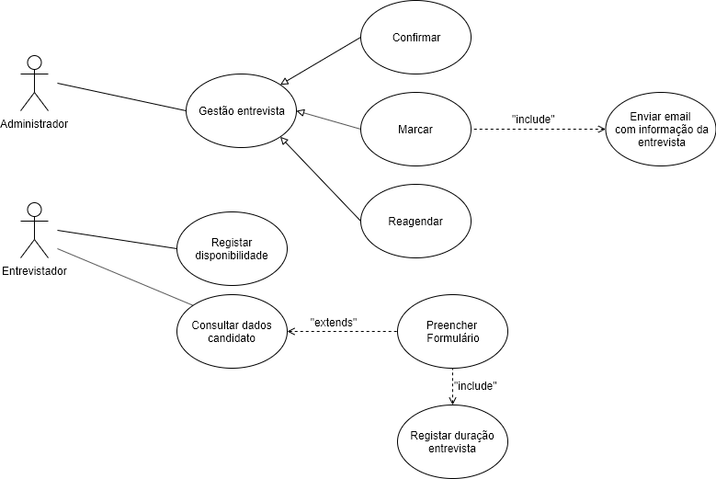
Use Cases Use Case Marcar Entrevista
Pré-condições:
o utilizador tem de estar autenticado como Administrador ou Entrevistador,
os entrevistadores têm de ter indicado as suas disponibilidades,
tem de haver uma lista de candidatos.
O Entrevistador preencheu a sua disponibilidade para entrevistas.
O Administrador selecciona o candidato a partir de uma lista de candidatos.
No calendário apresentado escolhe uma data em que haja um entrevistador disponível e selecciona um.
O Administrador clica em “Marcar Entrevista”.
É enviado automaticamente um email para o Entrevistador seleccionado e para o candidato com a data da entrevista.
Se o Entrevistador ou o candidato responderem com pedido de alteração da data, o administrador tem de reagendar a entrevista, repetindo os passos 2 a 4.
Durante a entrevista, o Entrevistador consulta os dados do candidato.
O candidato responde às questões da entrevista, e o Entrevistador preenche o formulário.
Pós-condição: É adicionado à ficha do candidato o formulário preenchido.

Slide 9
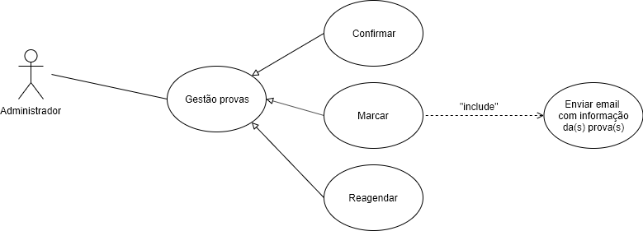
Use Cases Use Case Marcar Provas
Pré-condições:
o utilizador tem de estar autenticado como Administrador,
tem de haver uma lista de candidatos.
O Administrador selecciona o candidato a partir de uma lista de candidatos.
No calendário apresentado escolhe uma data.
O Administrador pressiona “Marcar Prova” ou “Marcar Testes Psicotécnicos”.
É enviado automaticamente um email para o candidato com a data da(s) prova(s) ou testes psicotécnicos.
Se o candidato responder com pedido de alteração da data, o administrador tem de reagendar a entrevista para esse candidato, e repete o processo.
Pós-condição: é marcada data para prova ou testes psicotécnicos.

Slide 10
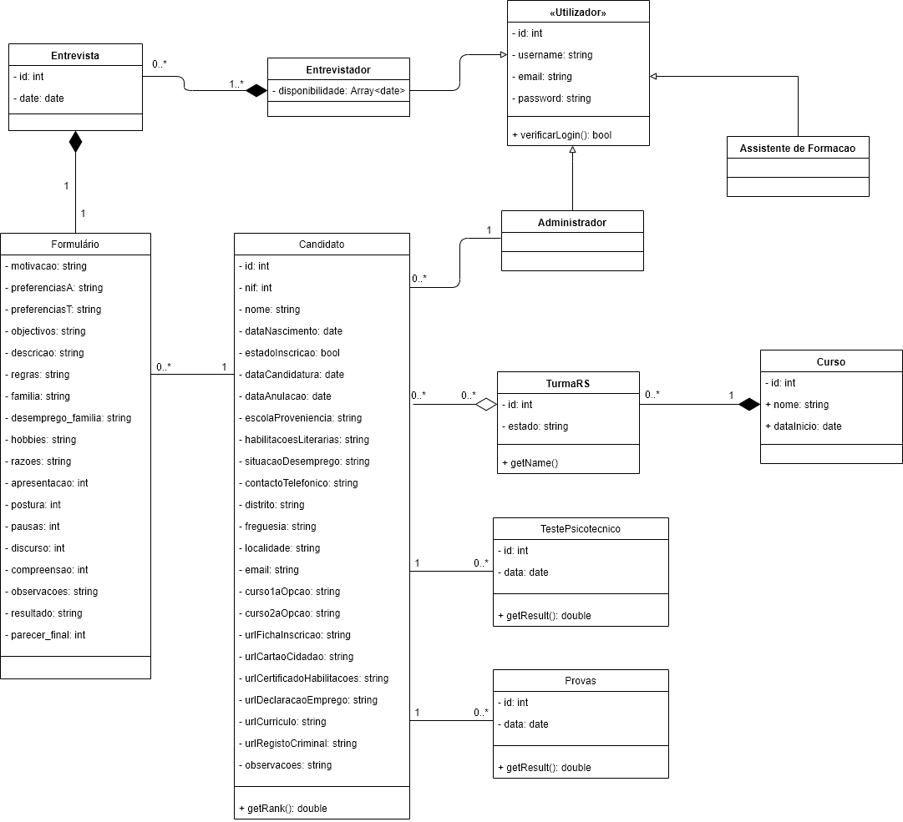
Diagrama de Classes

Slide 11
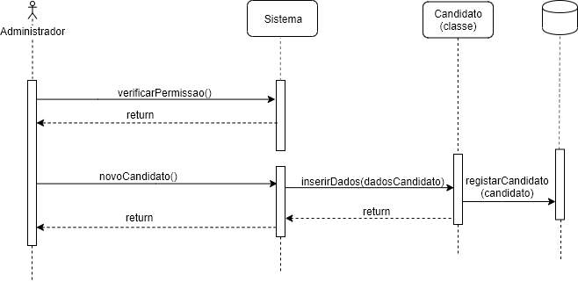
Diagrama de Sequência Use Case Registar Candidato

Slide 12
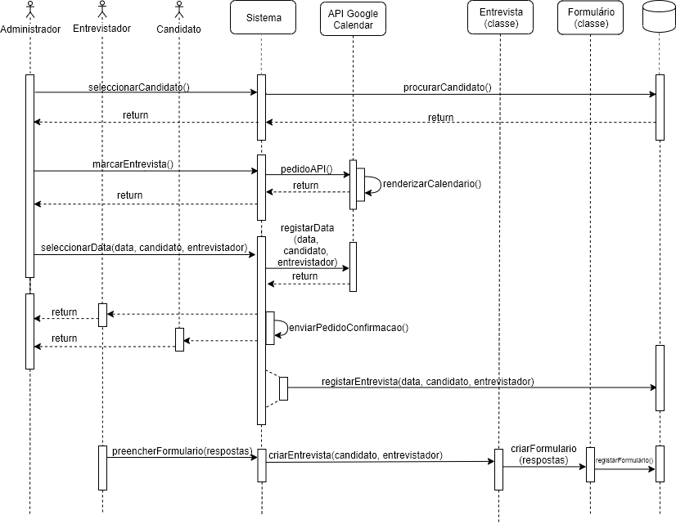
Diagrama de Sequência Use Case Marcar Entrevista

Slide 13
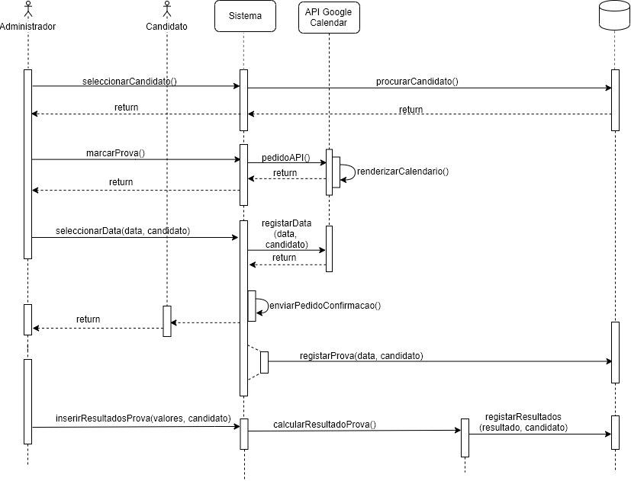
Diagrama de Sequência Use Case Marcar Provas

Slide 14
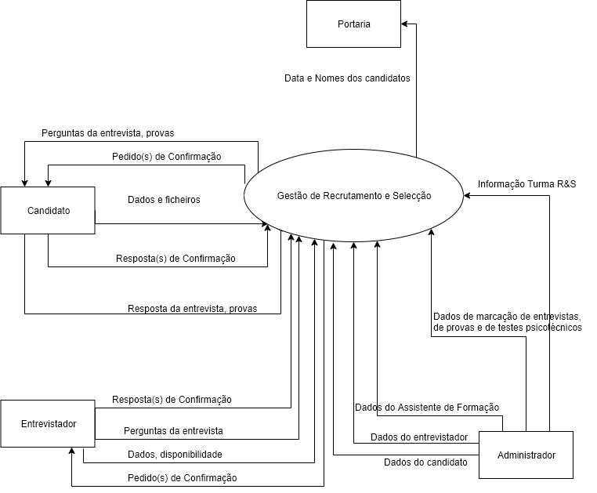
Diagrama de Contexto

Slide 15
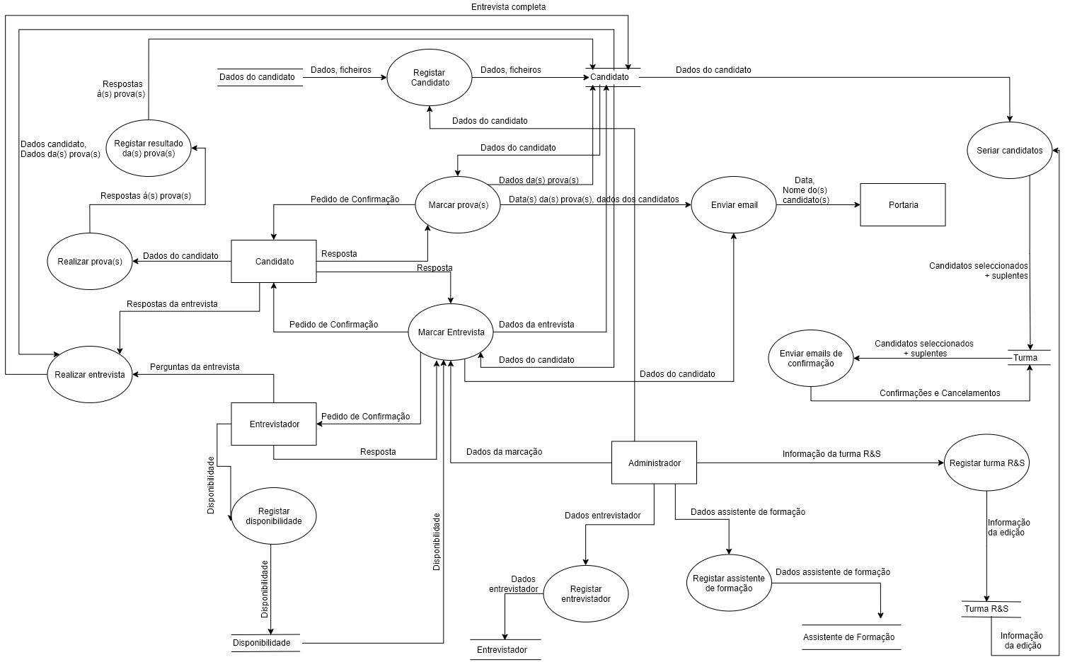
Diagrama de Fluxo de Dados

Slide 16
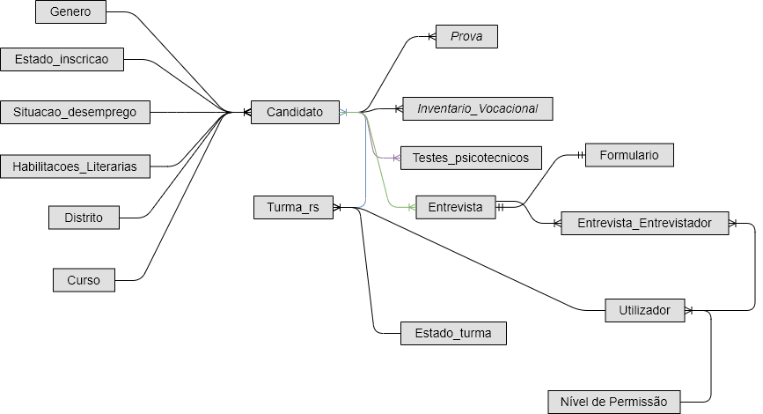
Diagrama E-R

Slide 17
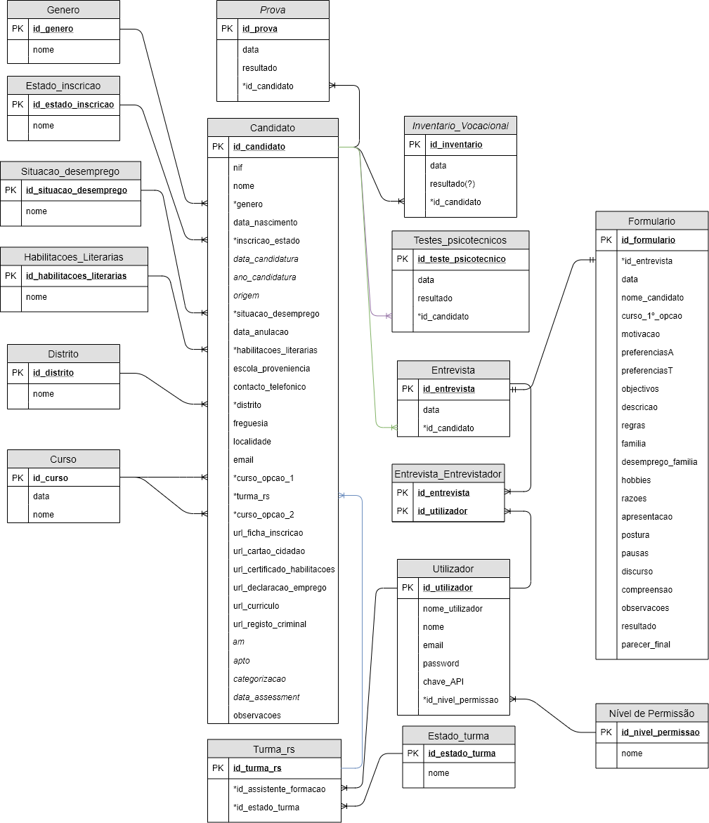
Modelo de Dados

